Slide 1
DATA MINING PER IL MARKETING (63 ore)
Marco Riani
mriani@unipr.it
Sito web del corso
http://www.riani.it/DMM

Slide 2

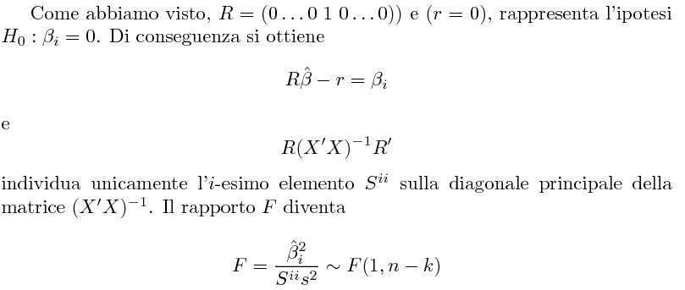

Casi particolari
R=(0 , …, 0, 1, 0. …0) e r=0

Slide 3
Relazione con il test t per testare β_{i}=0
L’equazione
non è altro che il quadrato del test t

Slide 4
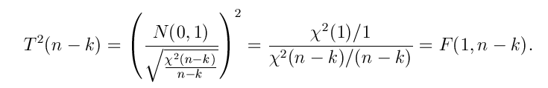
Relazione con il test t

Slide 5
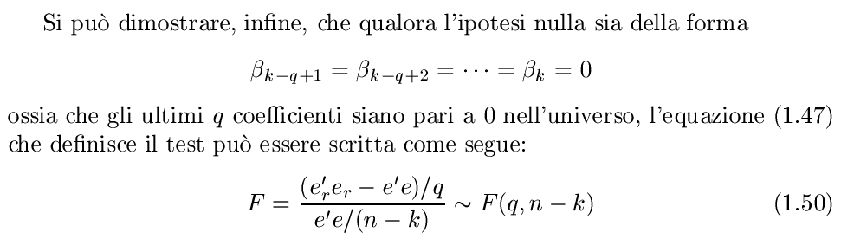
Set di variabili esplicative non rilevanti

Slide 6
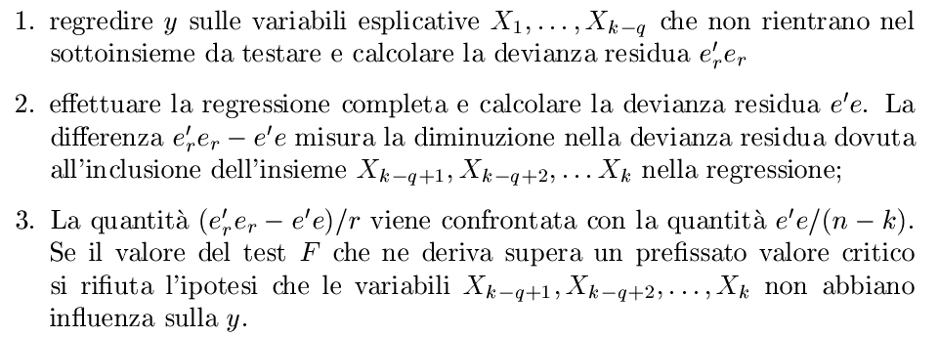
Procedura

Slide 7

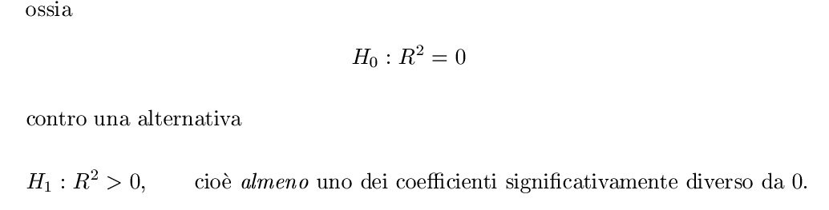
In questo esempio cos’è e’_{r}e_{r} ? cos’è e’e?

Slide 8
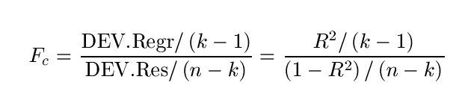
e’_{r}e_{r}= Devianza totale
e’e = Devianza residua

Slide 9
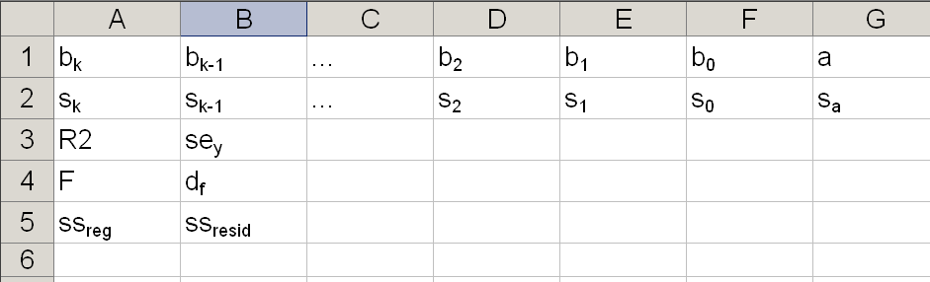
Output della funzione REGR.LIN
Test F

Slide 10
Output del componente aggiuntivo analisi dati
ANALISI VARIANZA
 | gdl | SQ | MQ | F | Significatività F
Regressione | 2 | 5841.06918 | 2920.53 | 107.86051 | 2.14126E-08
Residuo | 12 | 324.923484 | 27.0769
Totale | 14 | 6165.99266

Slide 11
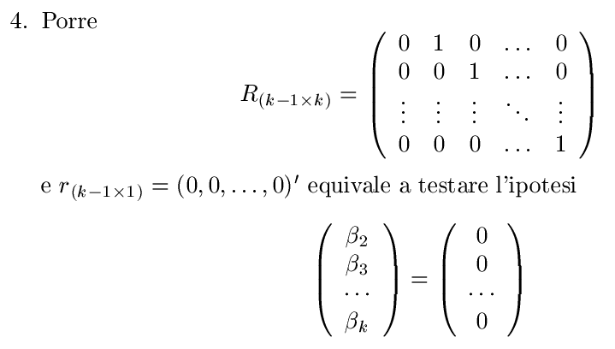
Sessione al computer: verificare
Verificare

Slide 12
Verifica della bontà di adattamento del modello
Analisi dei residui

Slide 13
Diverse tipologie di residui

Slide 14

Come si trova s(i)

Slide 15
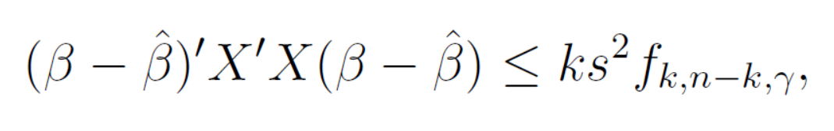
Quali sono le osservazioni più importanti nella stima di beta cappello?
Punto di partenza.
Un intervallo di confidenza al livello (1-gamma) per il vettore beta è dato da:

Slide 16
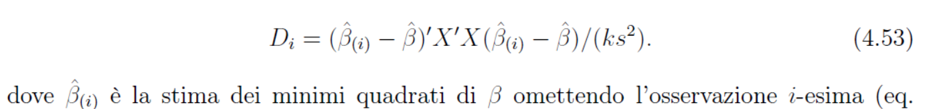
Quali sono sono più importanti nella stima di beta cappello?
La distanza di Cook

Slide 17
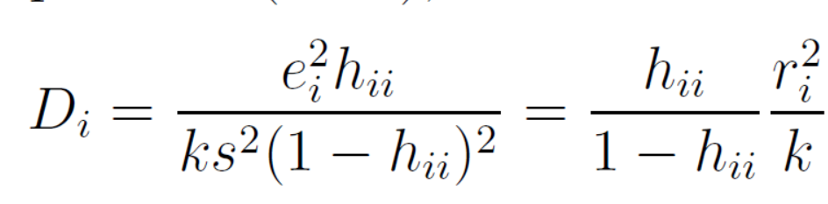
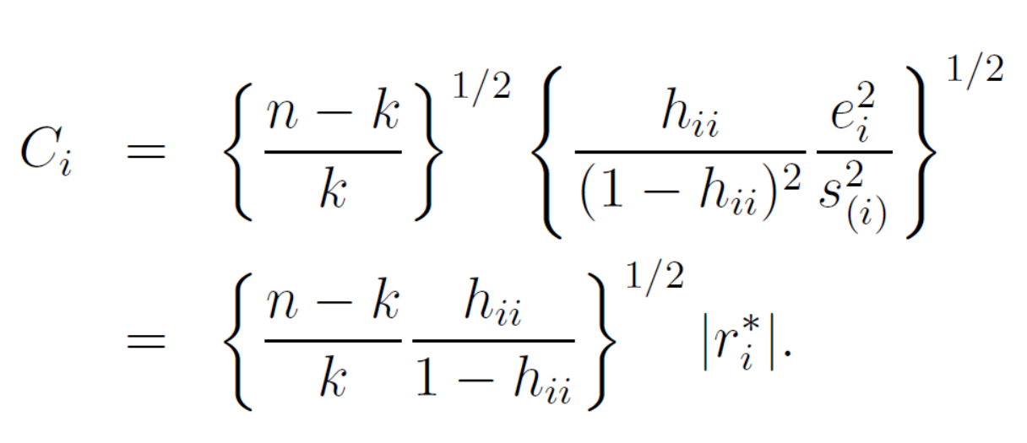
Con semplici passaggi
Distanza di Cook modificata (Atkinson, 1985)

Slide 18

Intervallo di confidenza del valore y0 associato ad uno specifico insieme di valori delle variabili esplicative

Slide 19
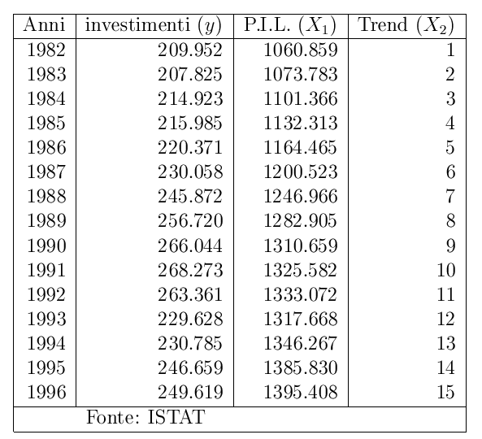

Es. investimenti PIL e trend

Slide 20


Strategia
Passiamo attraverso e₀ e poi esplicitiamo y₀

Slide 21

Troviamo E(e₀) e var(e₀)

Slide 22
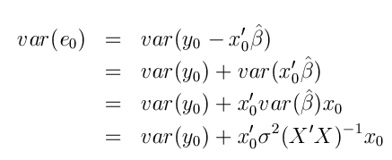


Var(e₀)

Slide 23


Ob. trovare intervallo di conf. per y₀

Slide 24
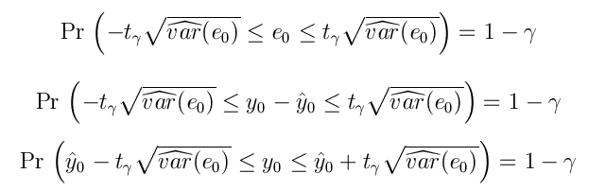
Ob. trovare intervallo di conf. per y₀

Slide 25
Es. investimenti PIL e trend

Slide 26

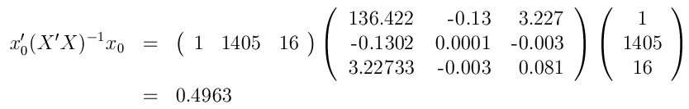

Es. investimenti PIL e trend

Slide 27
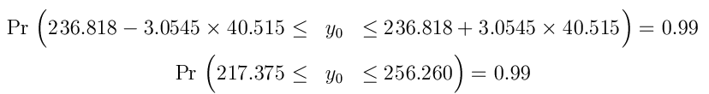
Intervallo di confidenza per y₀

Slide 28
Sessione al computer: calcolare l’intervallo di confidenza per y₀

Slide 29
Regressione con variabili categoriche

Slide 30
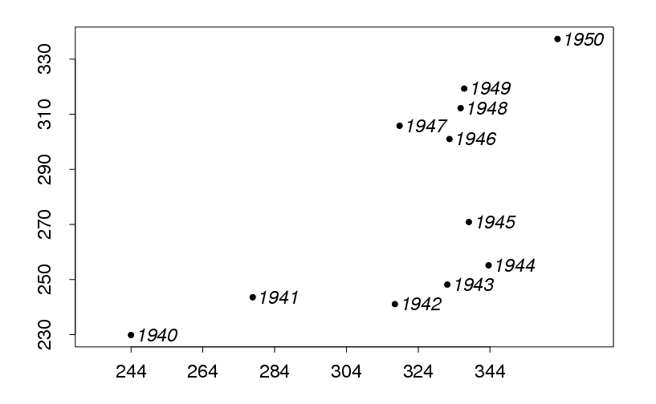
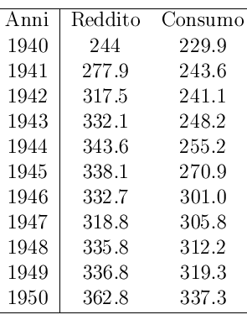
Es. consumo e reddito
Consumo
Reddito

Slide 31
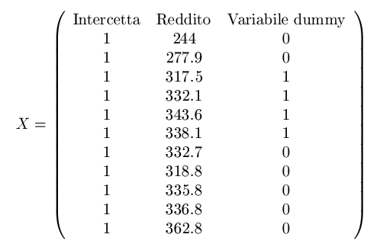
Aggiunta di una variabile dummy

Slide 32
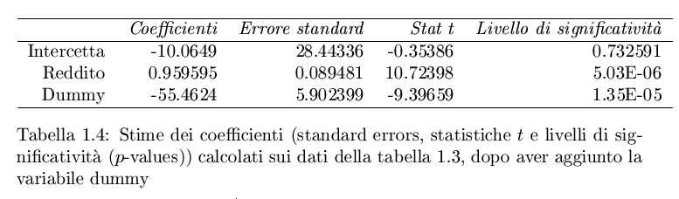
Risultati del modello di regr. linere multiplo

Slide 33
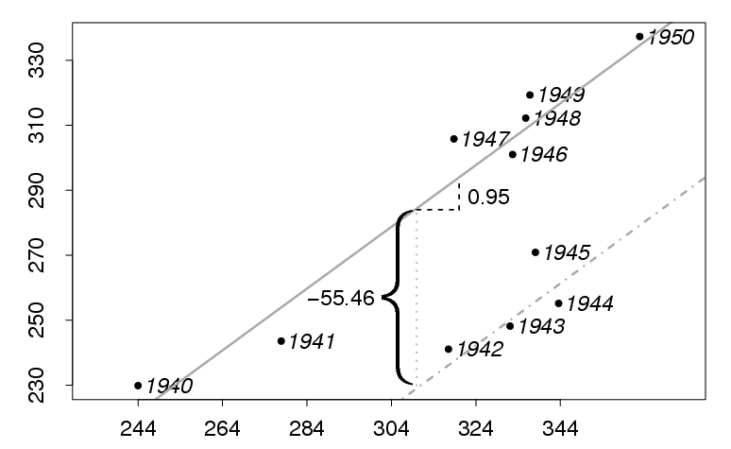
Rappresentazione grafica dell’effetto della variabilie dummy = diminuire la stima teorica dell’ammontare dei consumi di un ammontare pari a -55.46
Consumo
Reddito

Slide 34
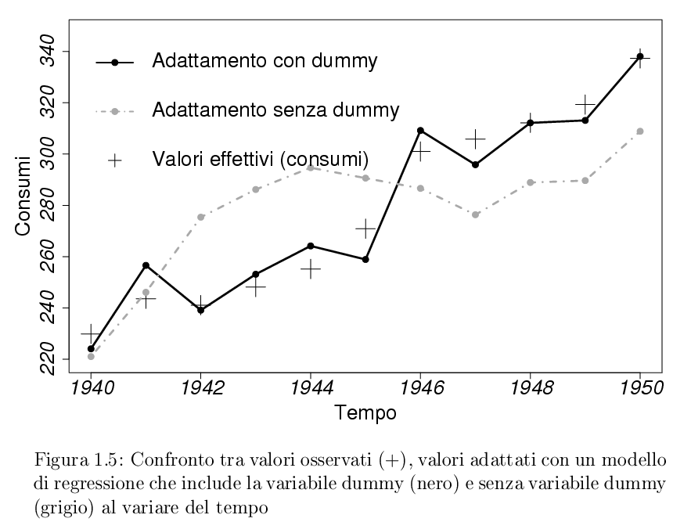
Confronto (con e senza dummy)

